Slide 1
II.Batman İl Müftülüğü Din Görevlilerine Yönelik Seminerler
Konuşmacı | Konu | Tarih | Saat | Katılımcı
Doç. Dr. Abdulvasıf Eraslan | Hadis Kaynaklarının Mahiyeti ve Din Hizmetlerinde Hadis Kullanımı | 17.05.2025 | 21:15:00 | 130
2. Prof. Dr. Ümit Güler | Din Hizmetlerinde Siyer-i Nebi'nin Etkin Kullanımı | 24.05.2025 | 21:15:00 | 100
3. Doç. Dr. Abdulbasıt Saltekin | Fıkıh İlminin Mahiyeti | 31.05.2025 | 21:30:00 | 137

Slide 2
Konuşmacı | Konu | Tarih | Saat | Katılımcı
4. Doç. Dr. Şükrü Aydın | Din HizmetlerindeTefsir İlminin Etkin ve Verimli Kullanımı | 14.06.2025 | 21:45:00 | 98
5. Doç. Dr. Davut Okçu | Din Hizmetlerinde Pedagojinin Yeri ve Önemi | 21.06.2025 | 21:45:00 | 61

Slide 3
Konuşmacı | Konu | Tarih | Saat | Katılımcı
6.Doç. Dr. Şahin Şimşek | İslamın Hoş Sadası Olarak Şiir | 13.11.2025 | 20:00:00 | 30
7.Prof. Dr. Vecihi Sönmez | Din Hizmetlerinde Kelam İlminin Etkin ve Verimli Kullanımı | 05.12.2025 | 20:00:00 | 25
8.Dr. Öğretim Üyesi Ömer Murat Öter | Topluluk Önünde Konuşma Becerileri | 10.05.2025 | 17:00:00 | 90
9.Doç. Dr. Nazife Gürhan | Günümüz Gençliğini Anlamak | 03.10.2025 | 20:30:00 | 30

Slide 4
Konuşmacı | Konu | Tarih | Saat | Katılımcı
10.Arş. Gör. Nur Demir | Günümüz Dünyasında Gençlere Yönelik Etkin Din Eğitimi | 09.10.2025 | 20:30:00 | 33
11.Dr. Öğr. Üy. Mehmet Turan | Hadisleri Doğru Anlamada Yöntem | 15.10.2025 | 20:30:00 | 32
12.Doç. Dr. Ekrem Uysal | Gençlerde İnanç Problemlerinin Nedenleri | 18.12.2025 | 20:00:00 | 18
13.Prof. Dr. Fuat İstemi | Kur'an Bize Yeter Söyleminin Açmazları | 28.12.2025 | 20:00:00 | 36

Slide 5
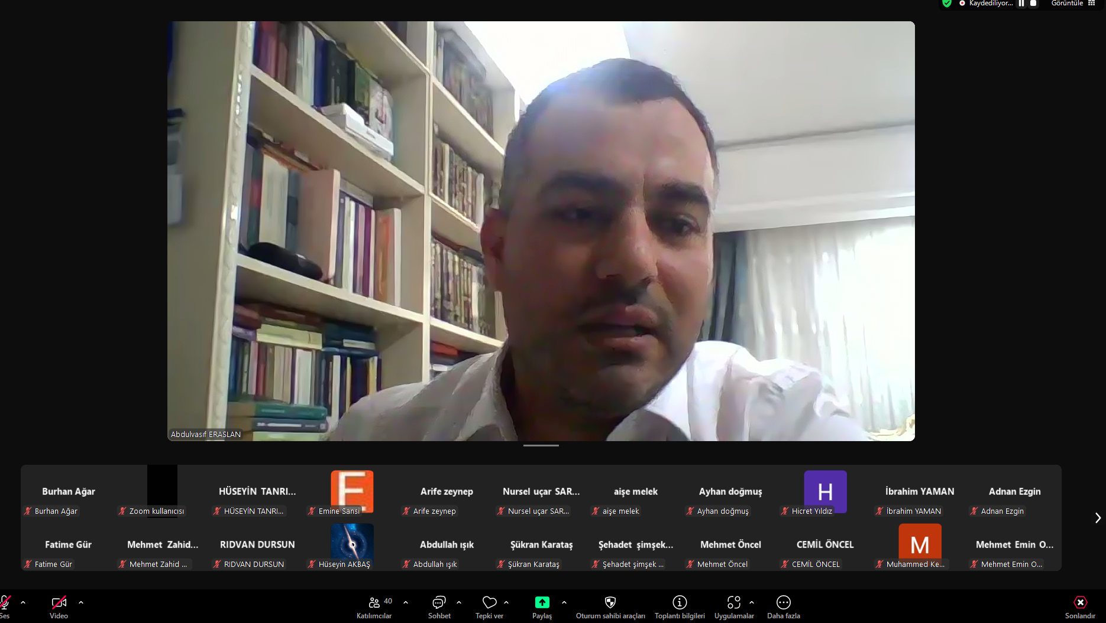
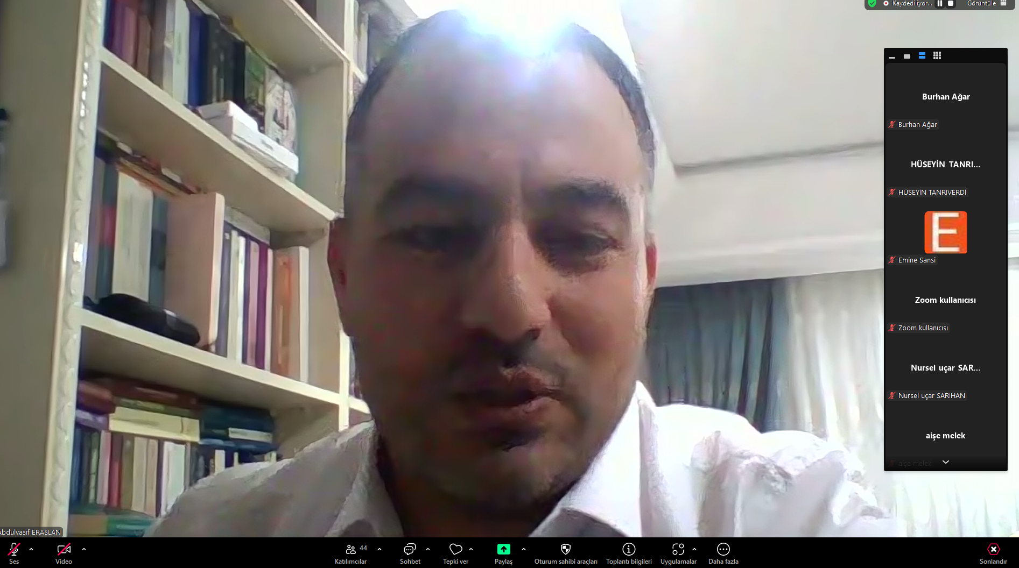
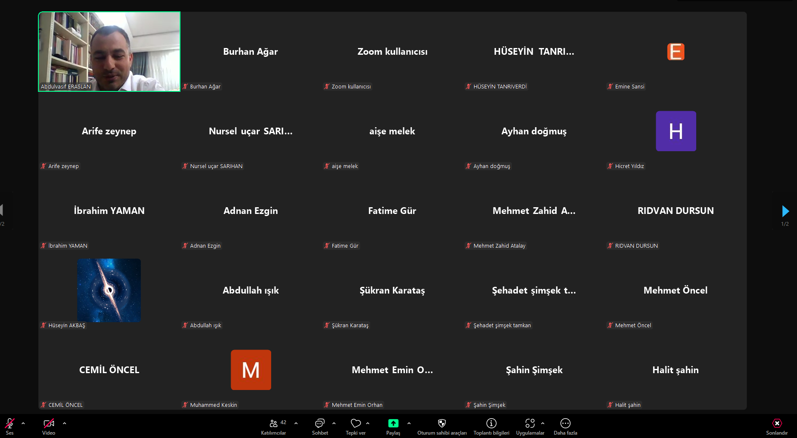
Hadis Kaynaklarının Mahiyeti ve Din Hizmetlerinde Hadis Kullanımı
Doç. Dr. Abdulvasıf Eraslan

Slide 6
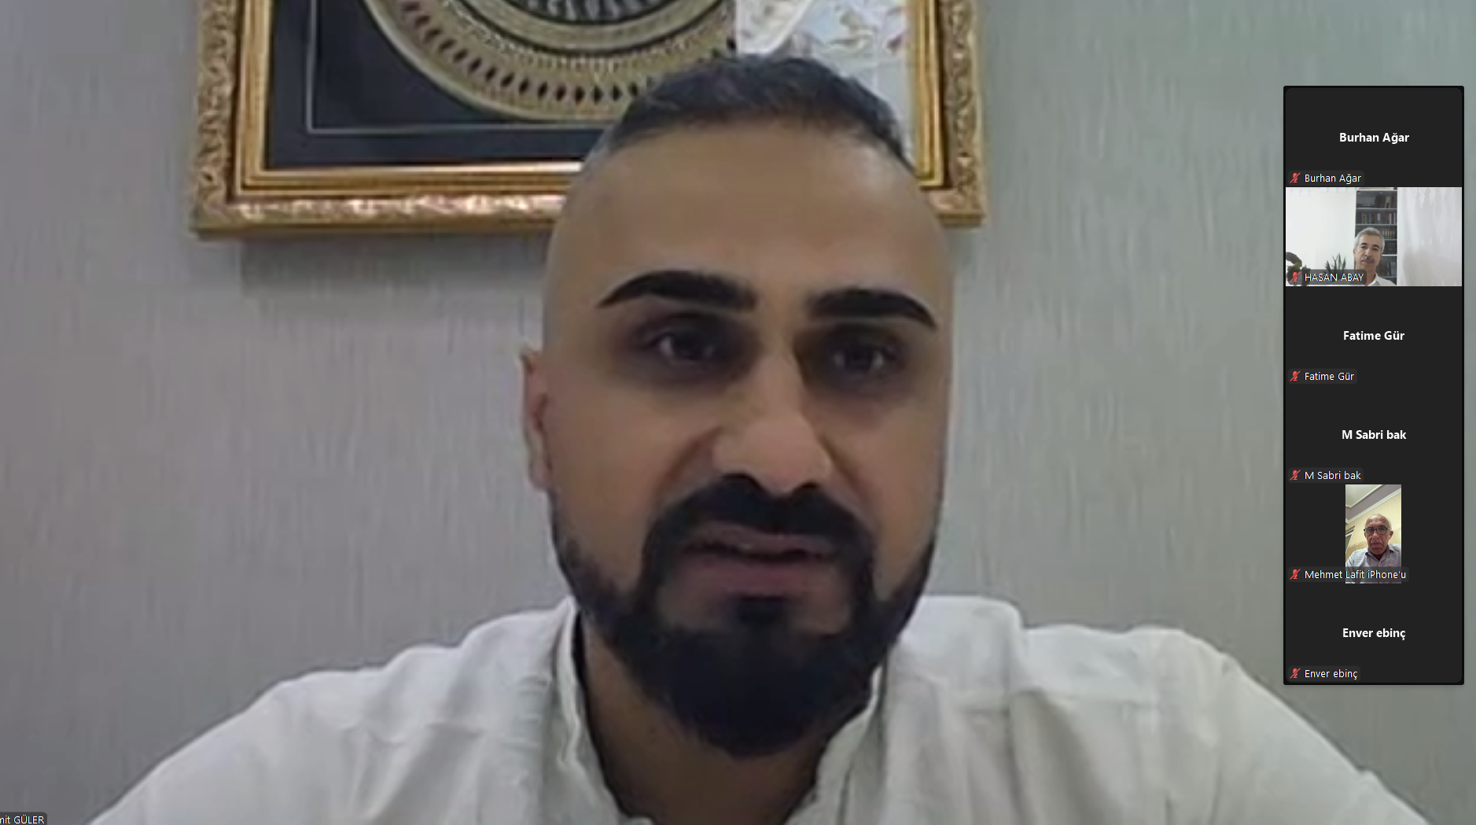
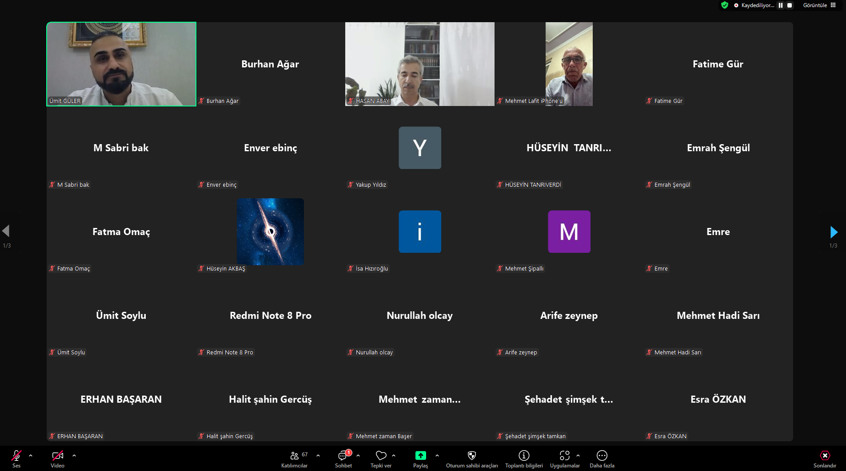
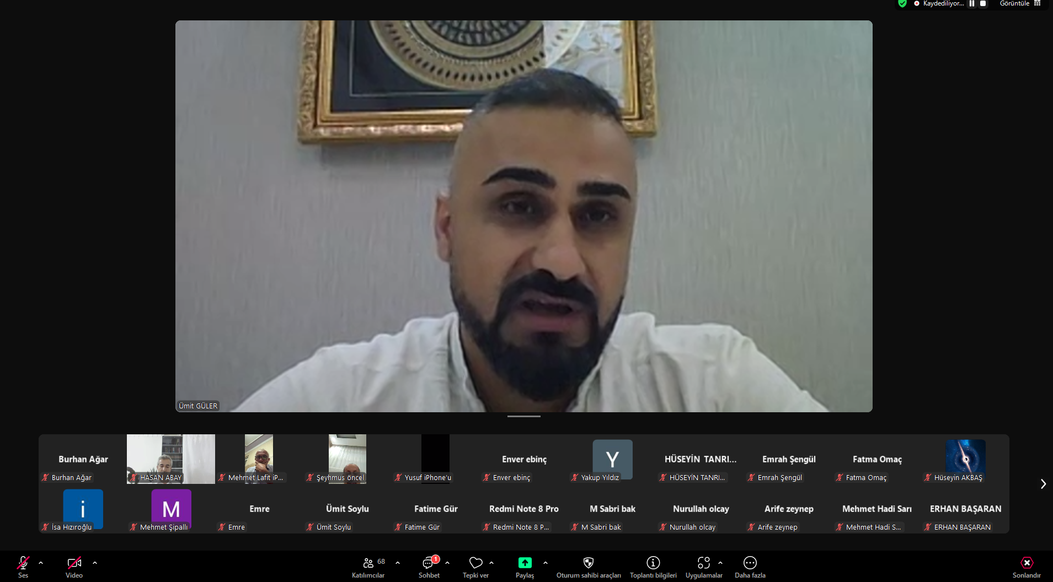
Din Hizmetlerinde Siyer-i Nebi'nin Etkin Kullanımı
Prof. Dr. Ümit Güler

Slide 7
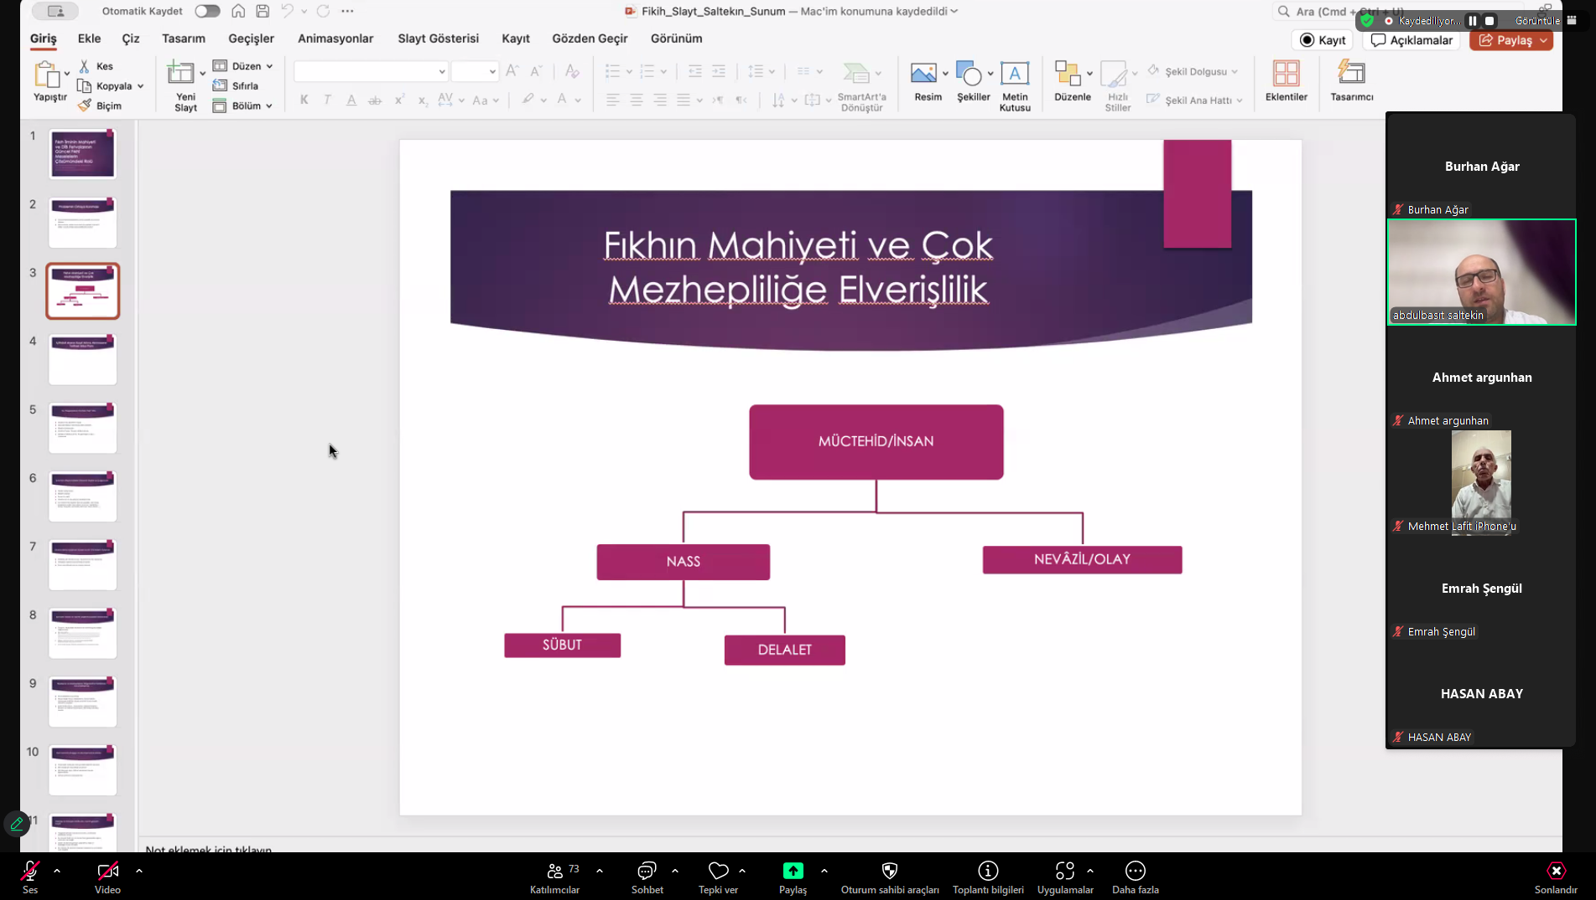
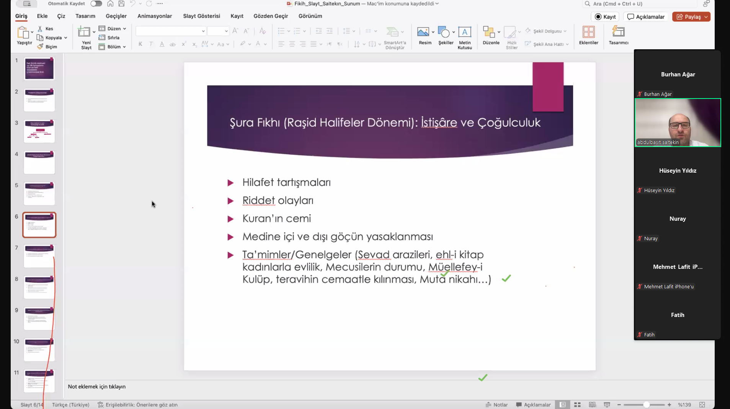
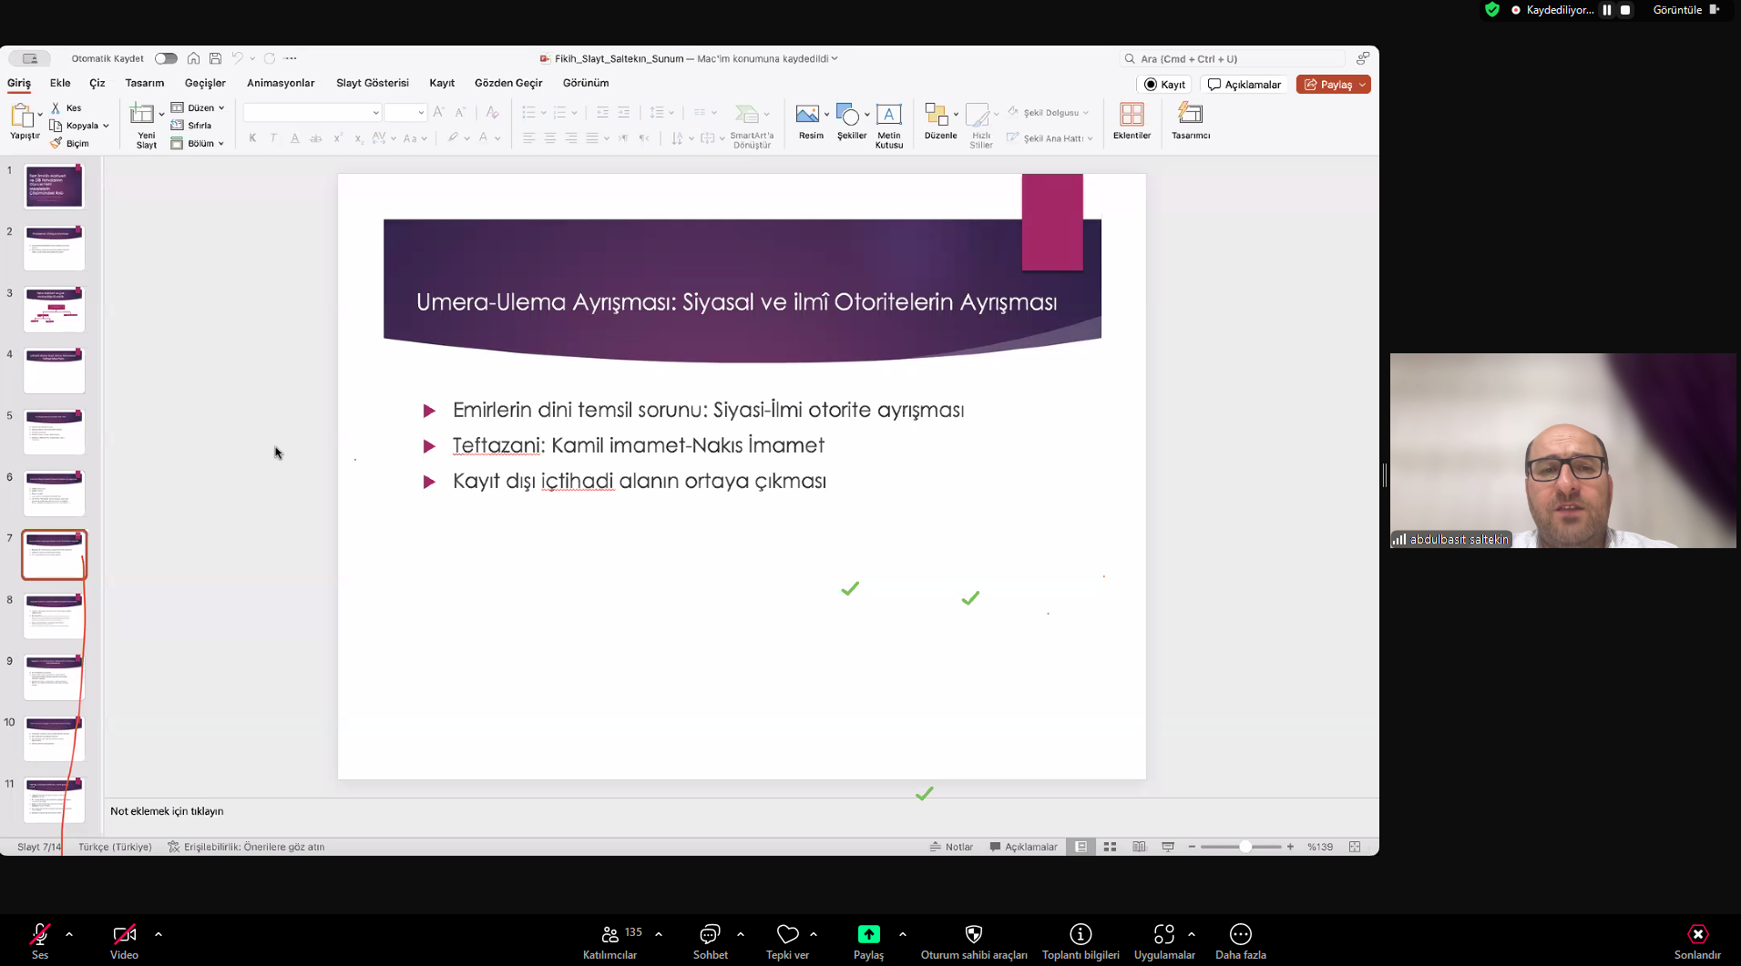
Fıkıh İlminin Mahiyeti
Doç. Dr. Abdulbasıt Saltekin

Slide 8
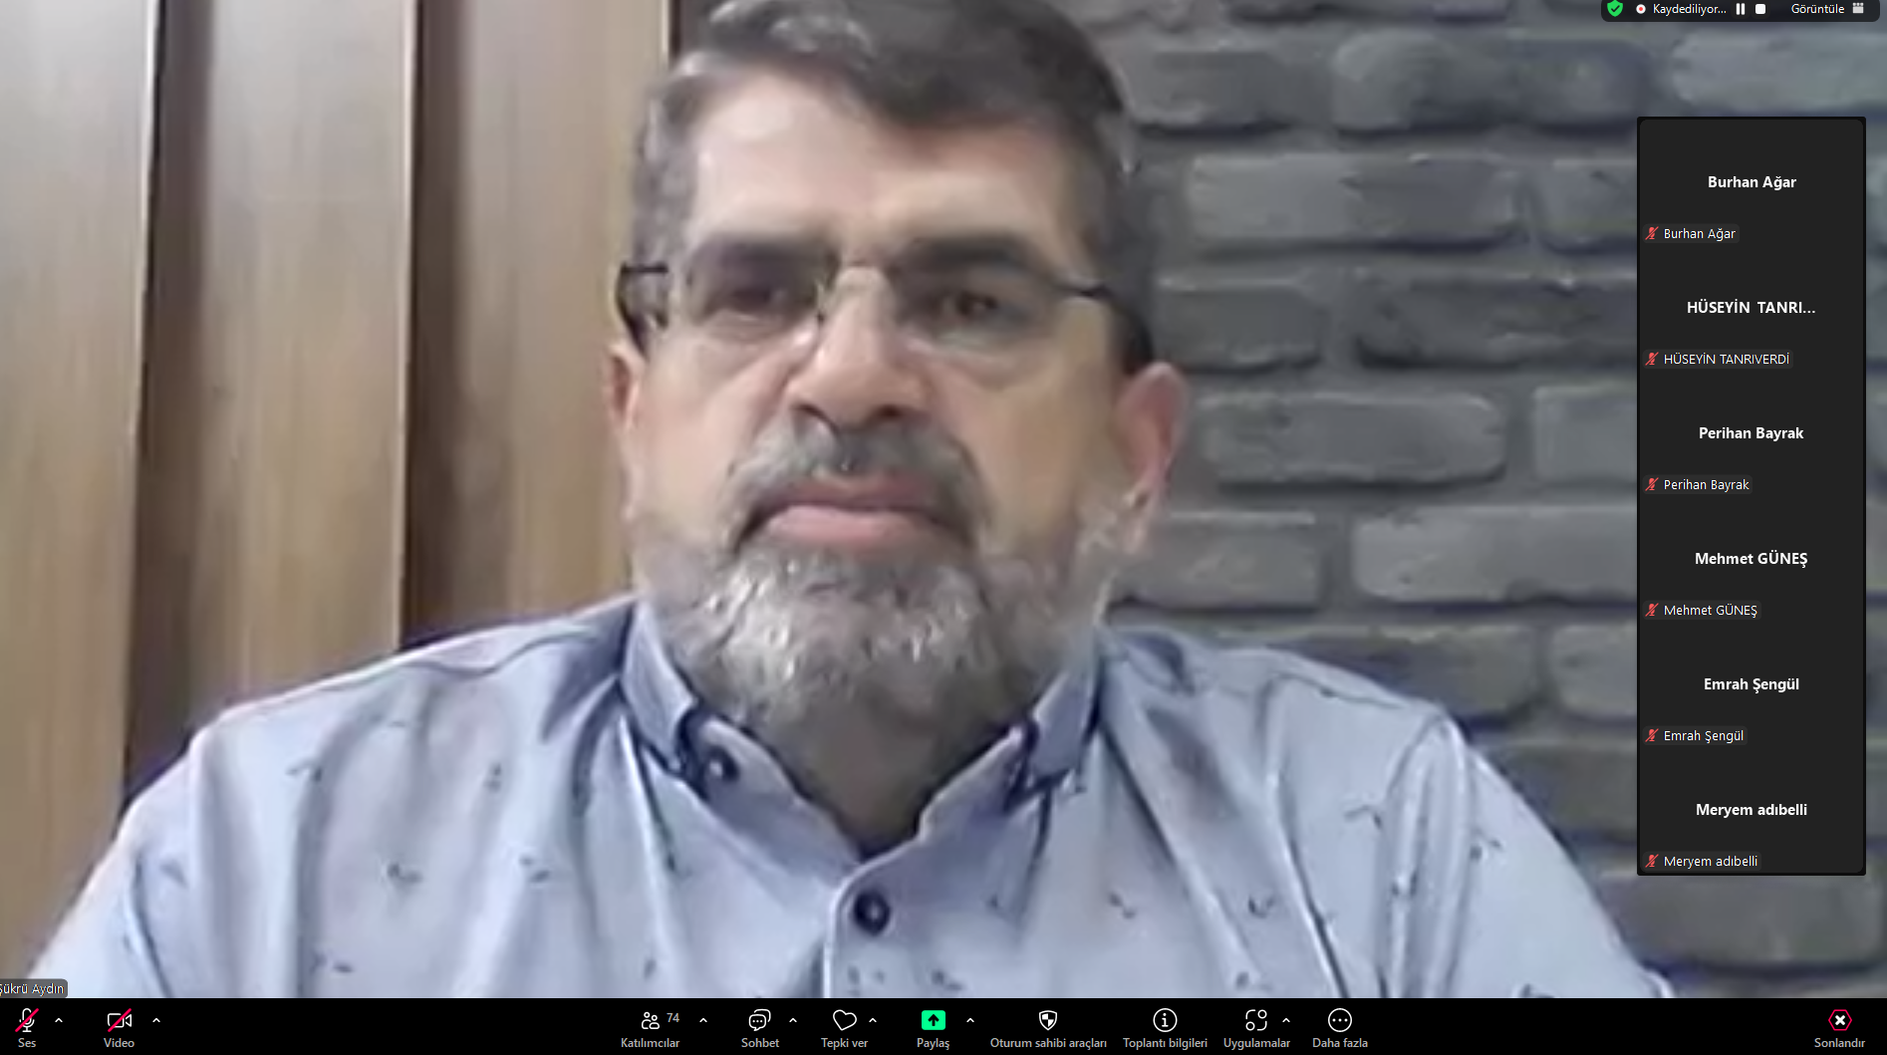
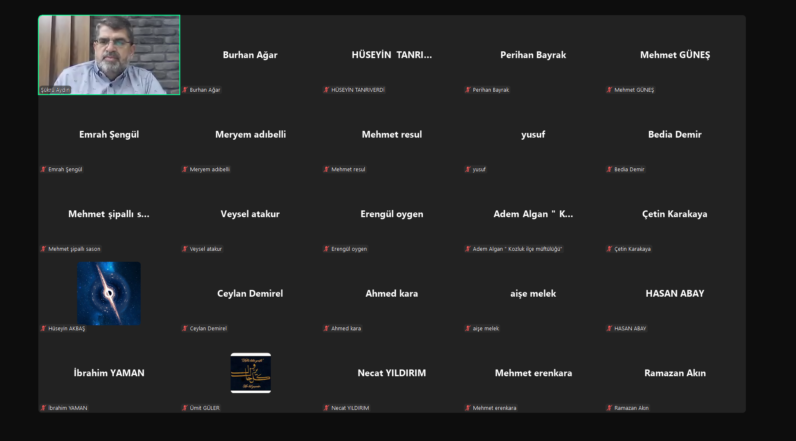
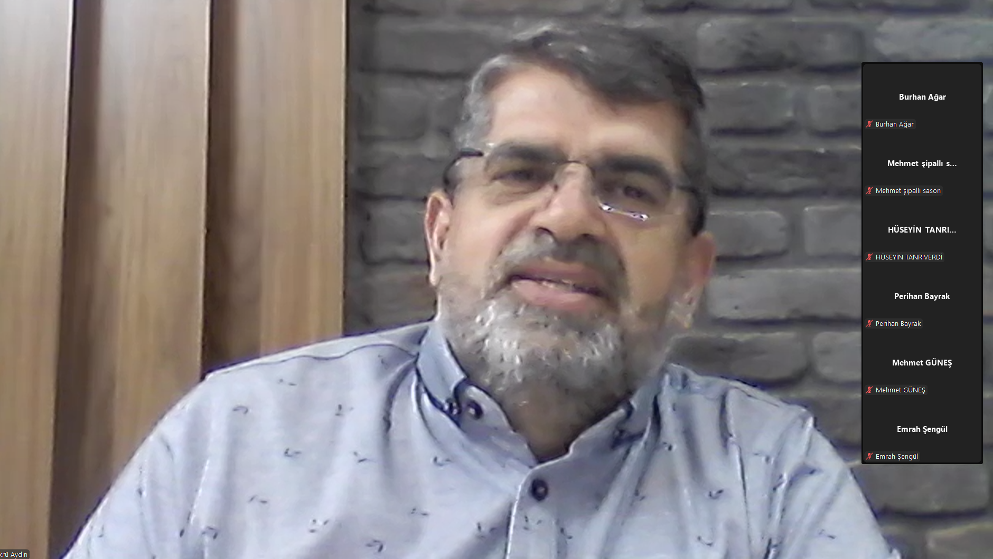
Din Hizmetlerinde Tefsir İlminin Etkin ve Verimli Kullanımı
Doç. Dr. Şükrü Aydın

Slide 9
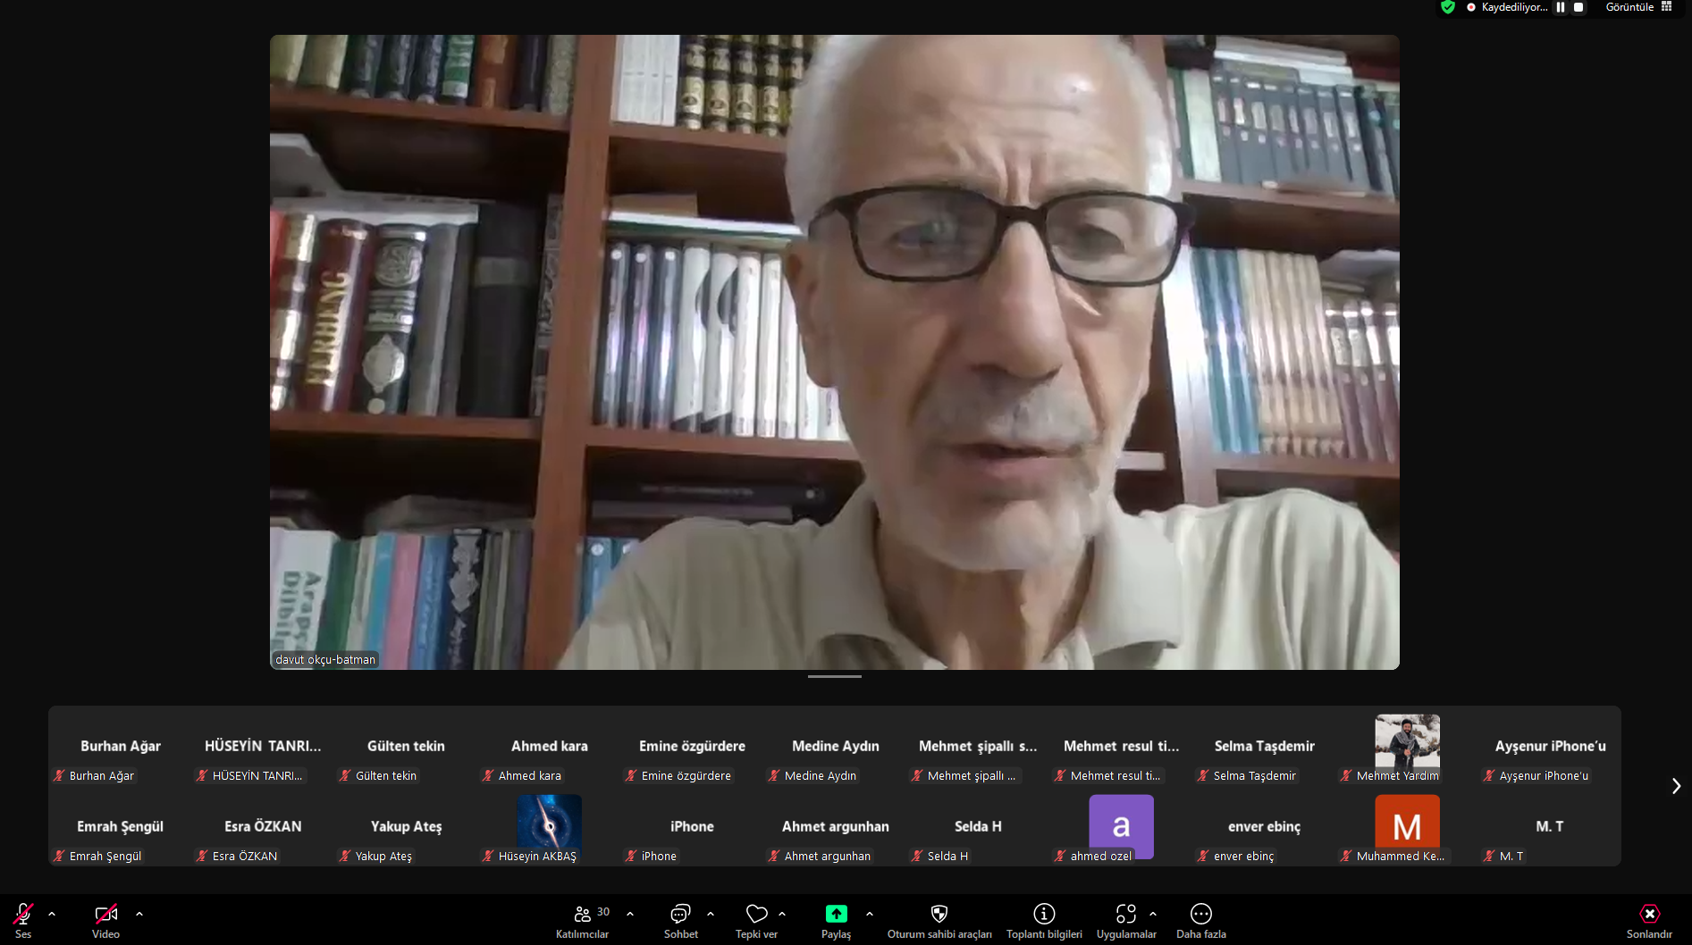
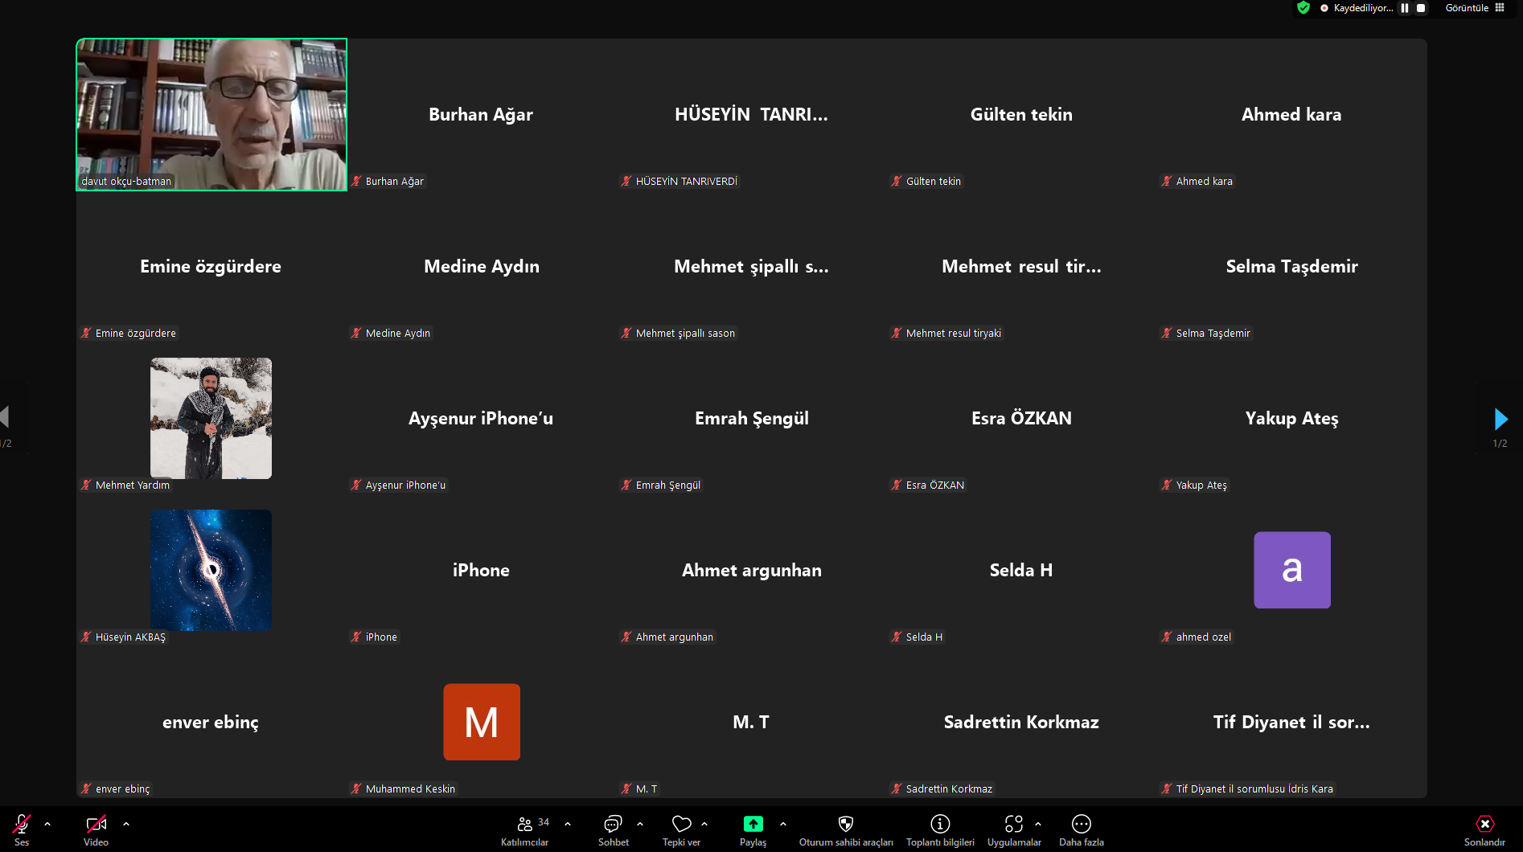
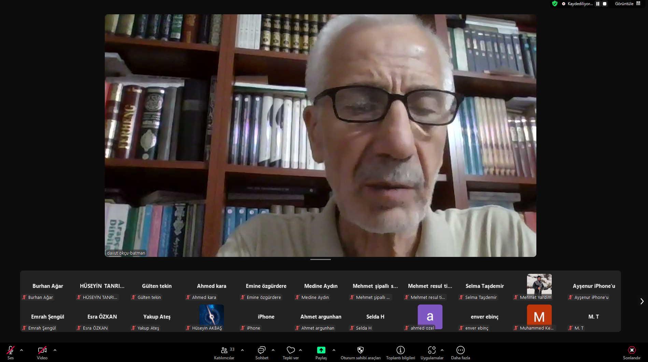
Din Hizmetlerinde Pedagojinin Yeri ve Önemi
Doç. Dr. Davut Okçu

Slide 10
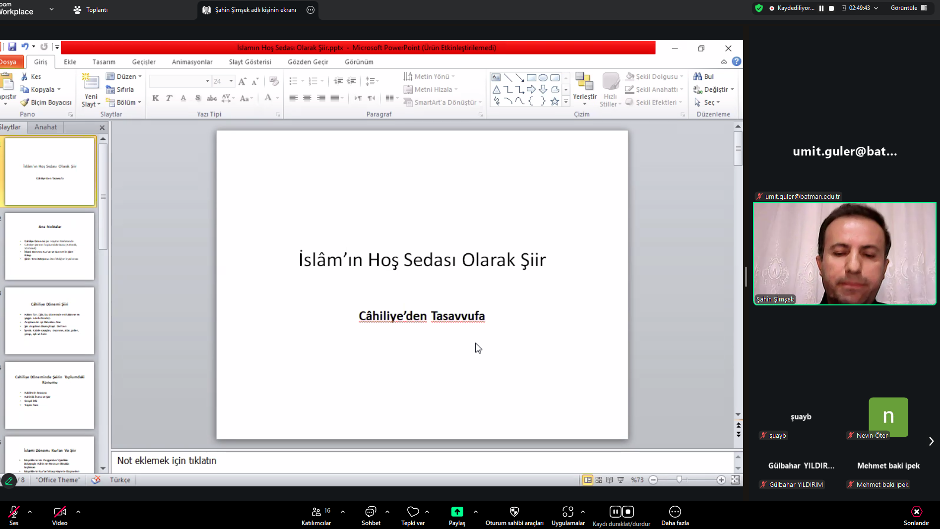
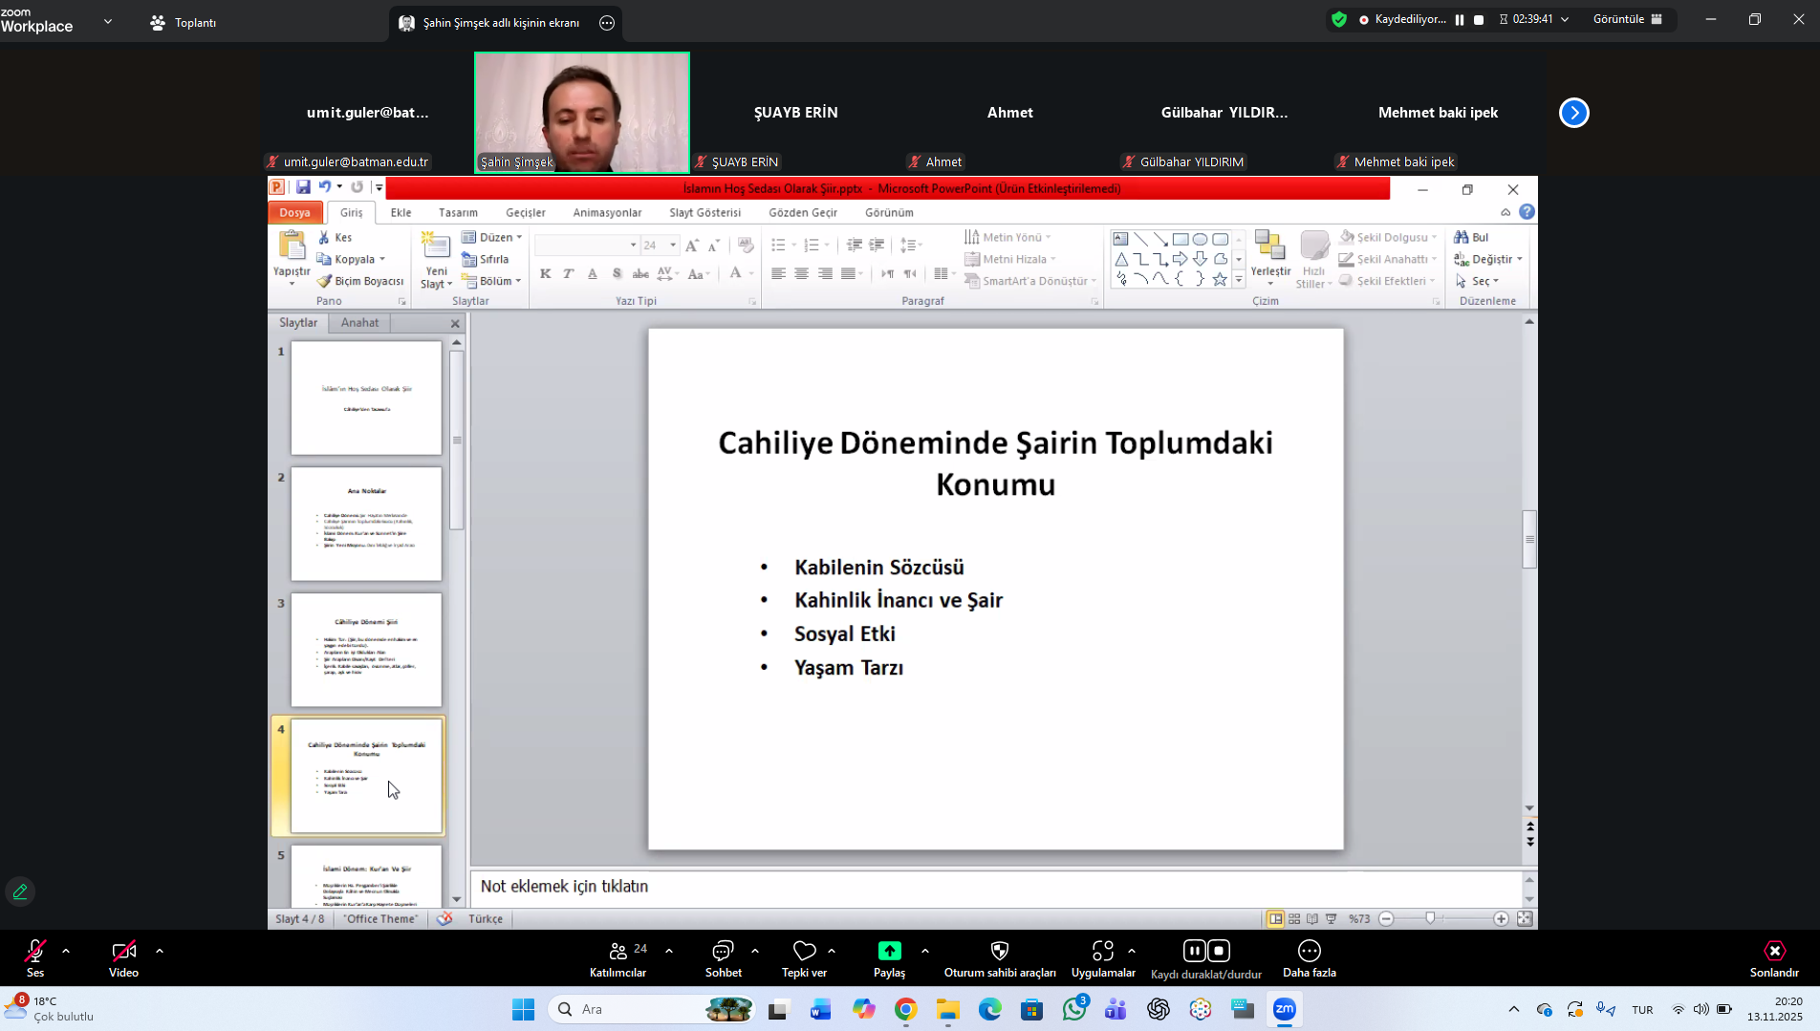
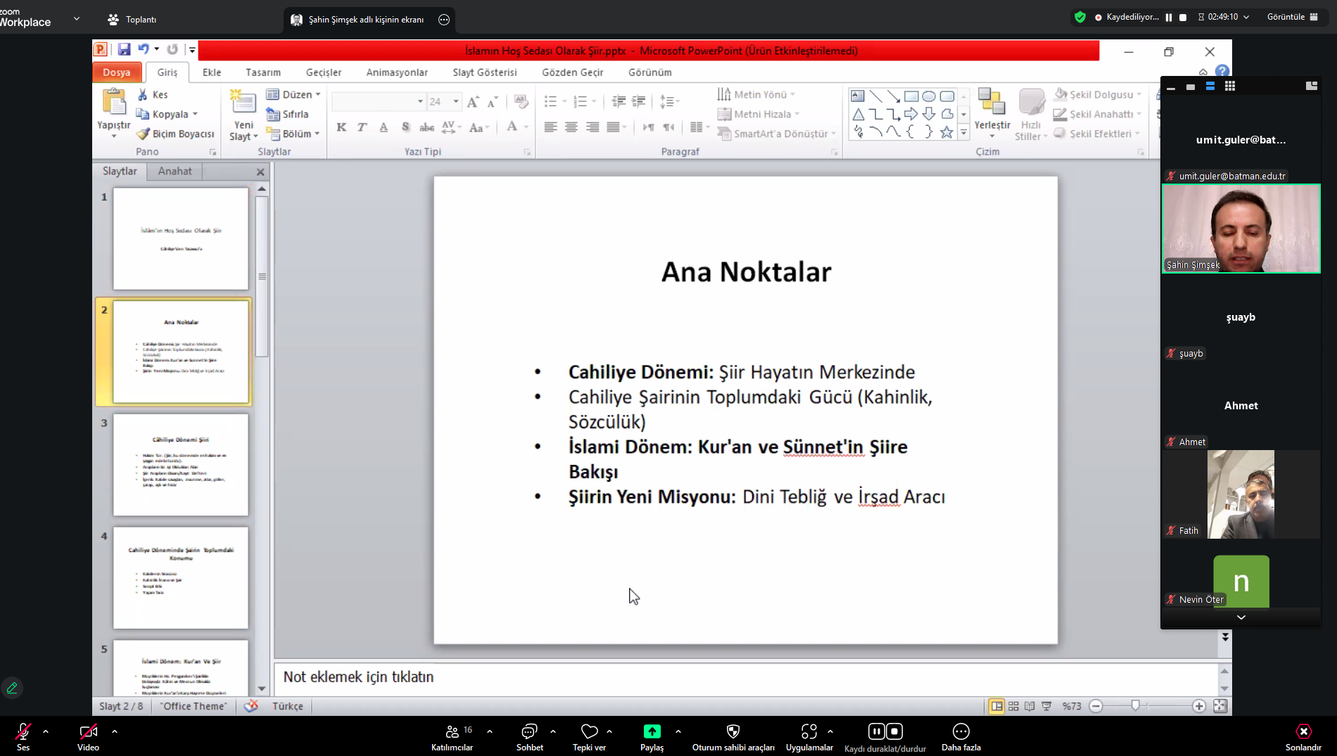
İslamın Hoş Sadası Olarak Şiir
Doç. Dr. Şahin Şimşek

Slide 11
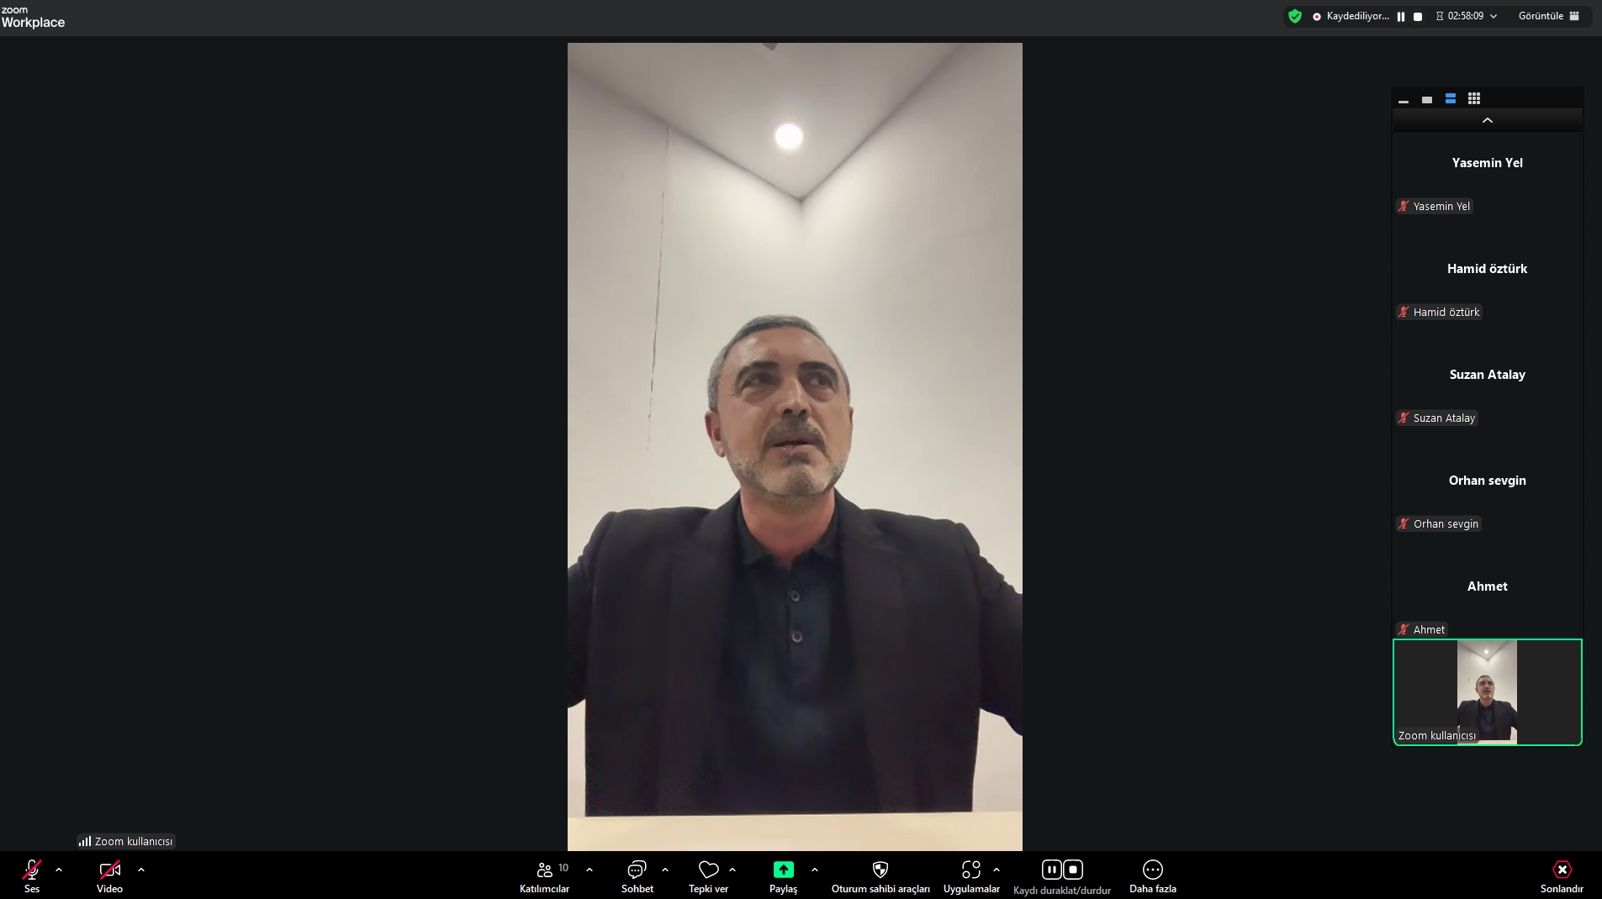
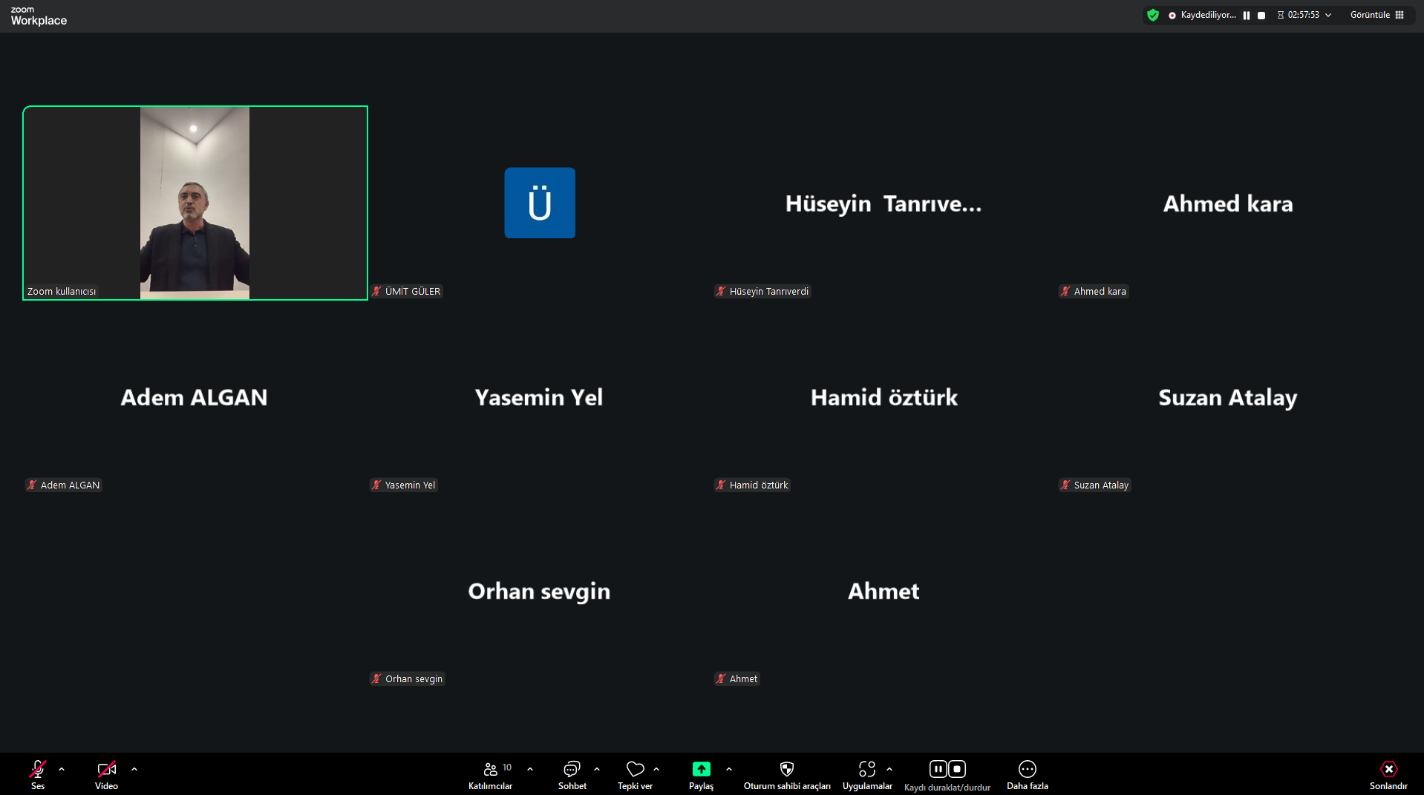
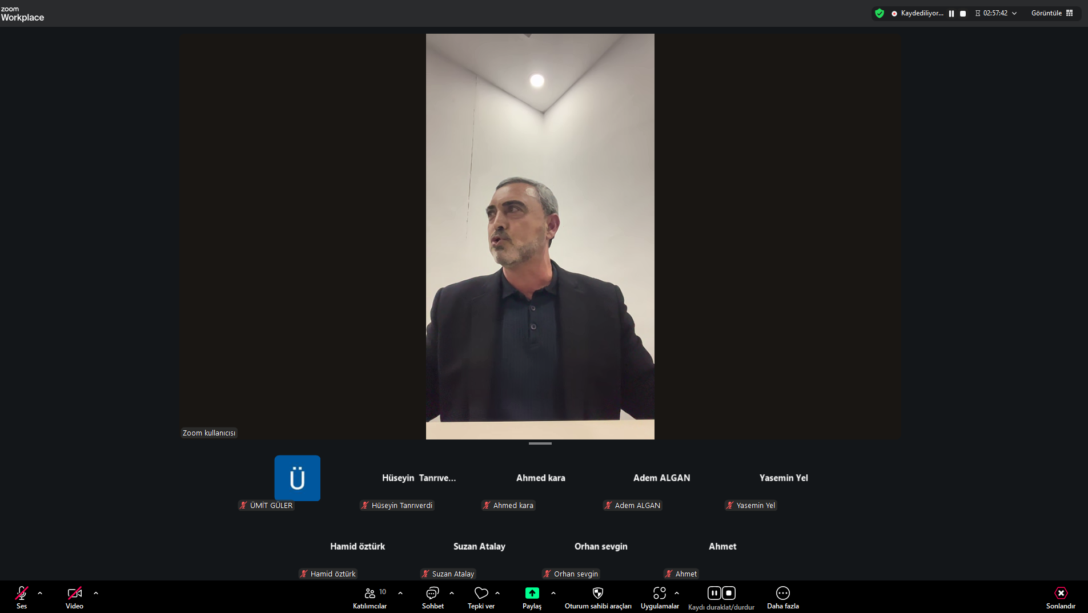
Din Hizmetlerinde Kelam İlminin Etkin ve Verimli Kullanımı
Prof. Dr. Vecihi Sönmez

Slide 12
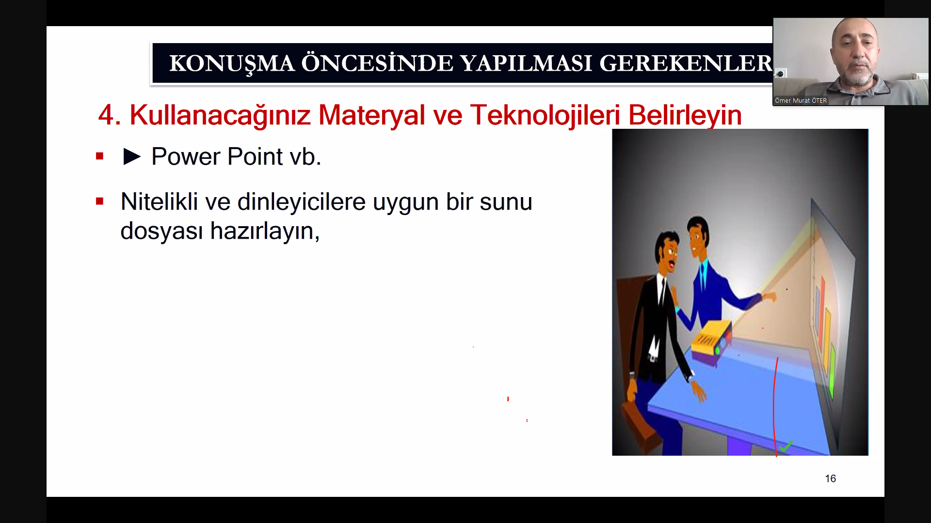
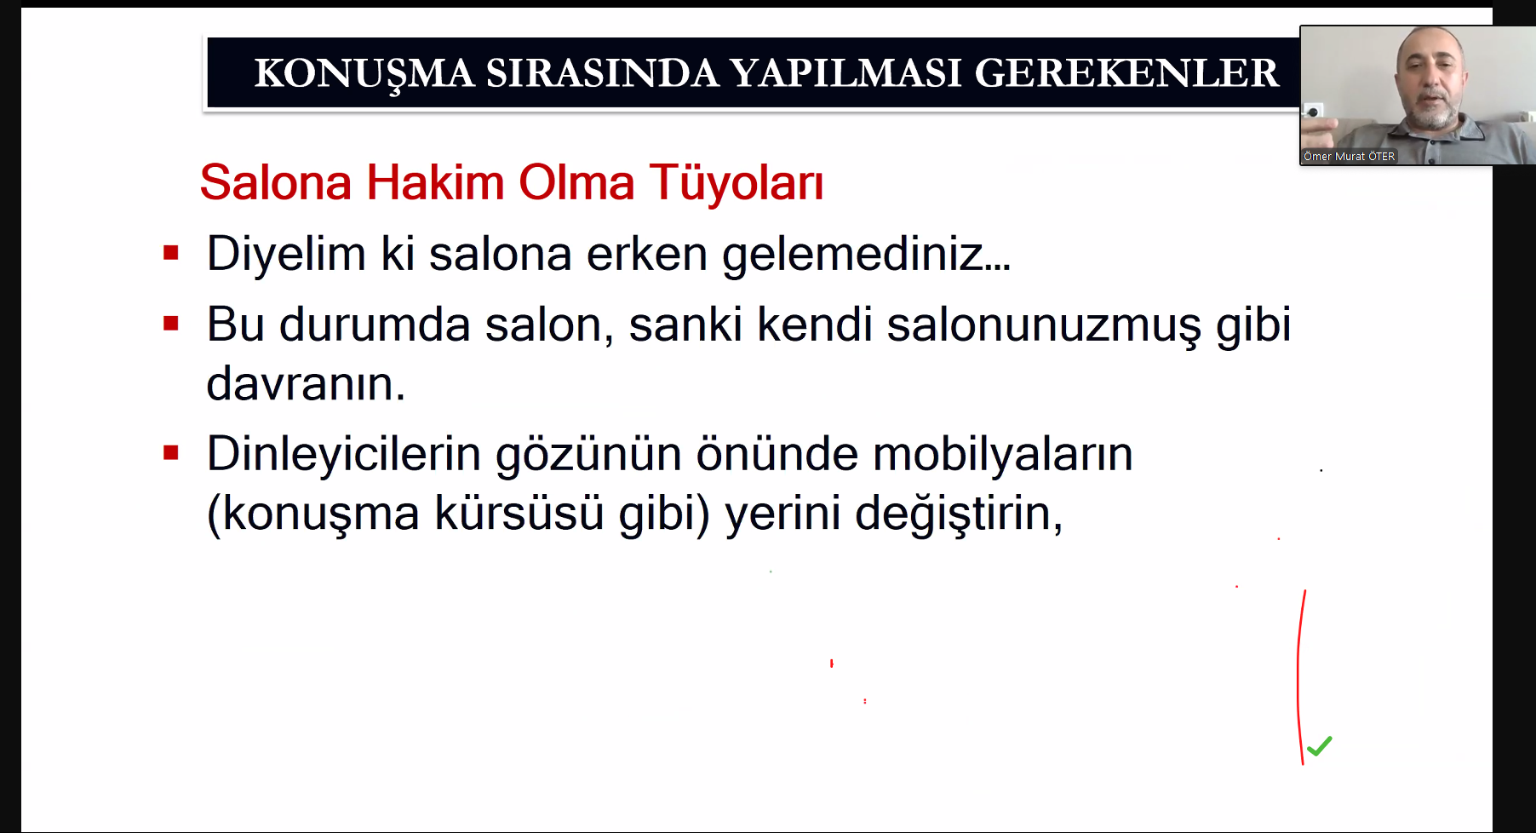
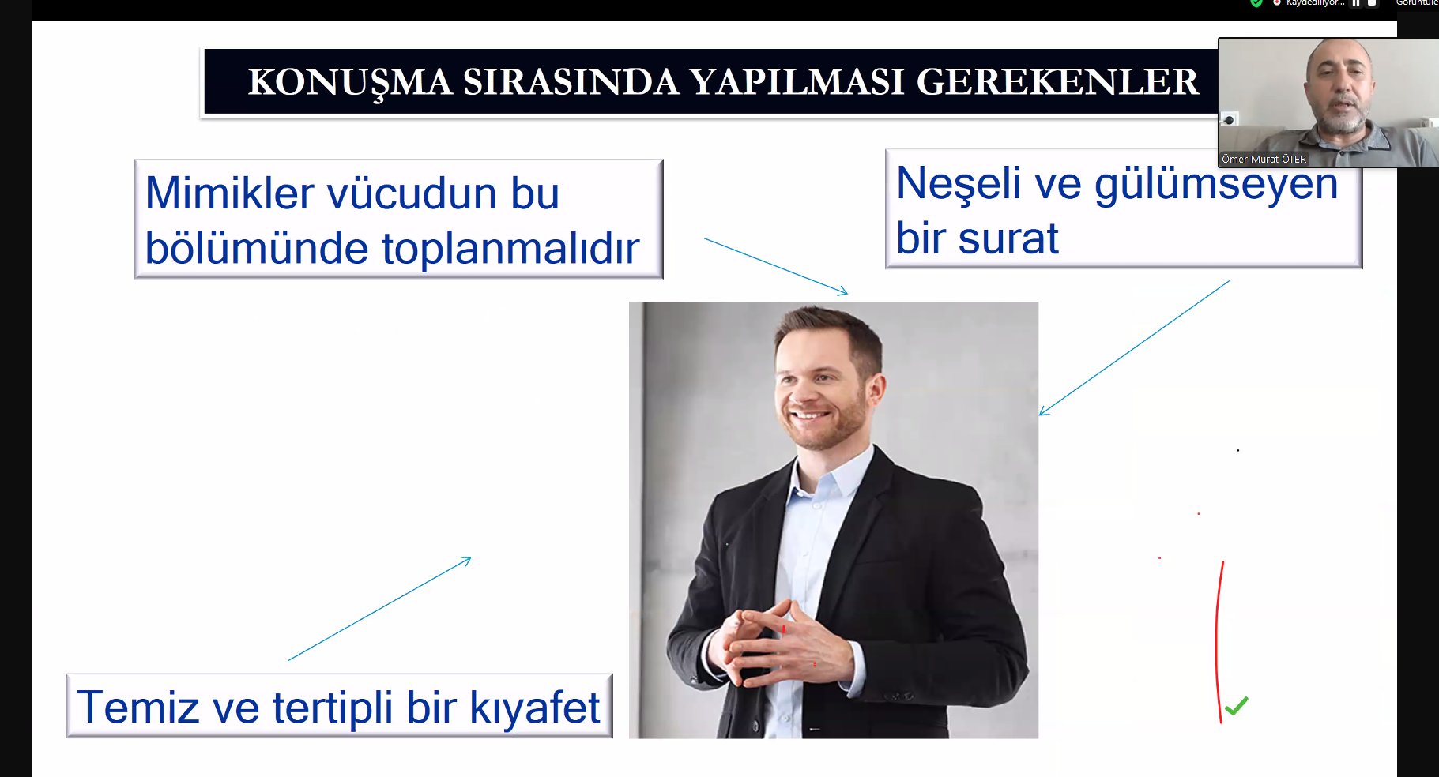
Topluluk Önünde Konuşma Becerileri
Dr. Öğretim Üyesi Ömer Murat Öter

Slide 13
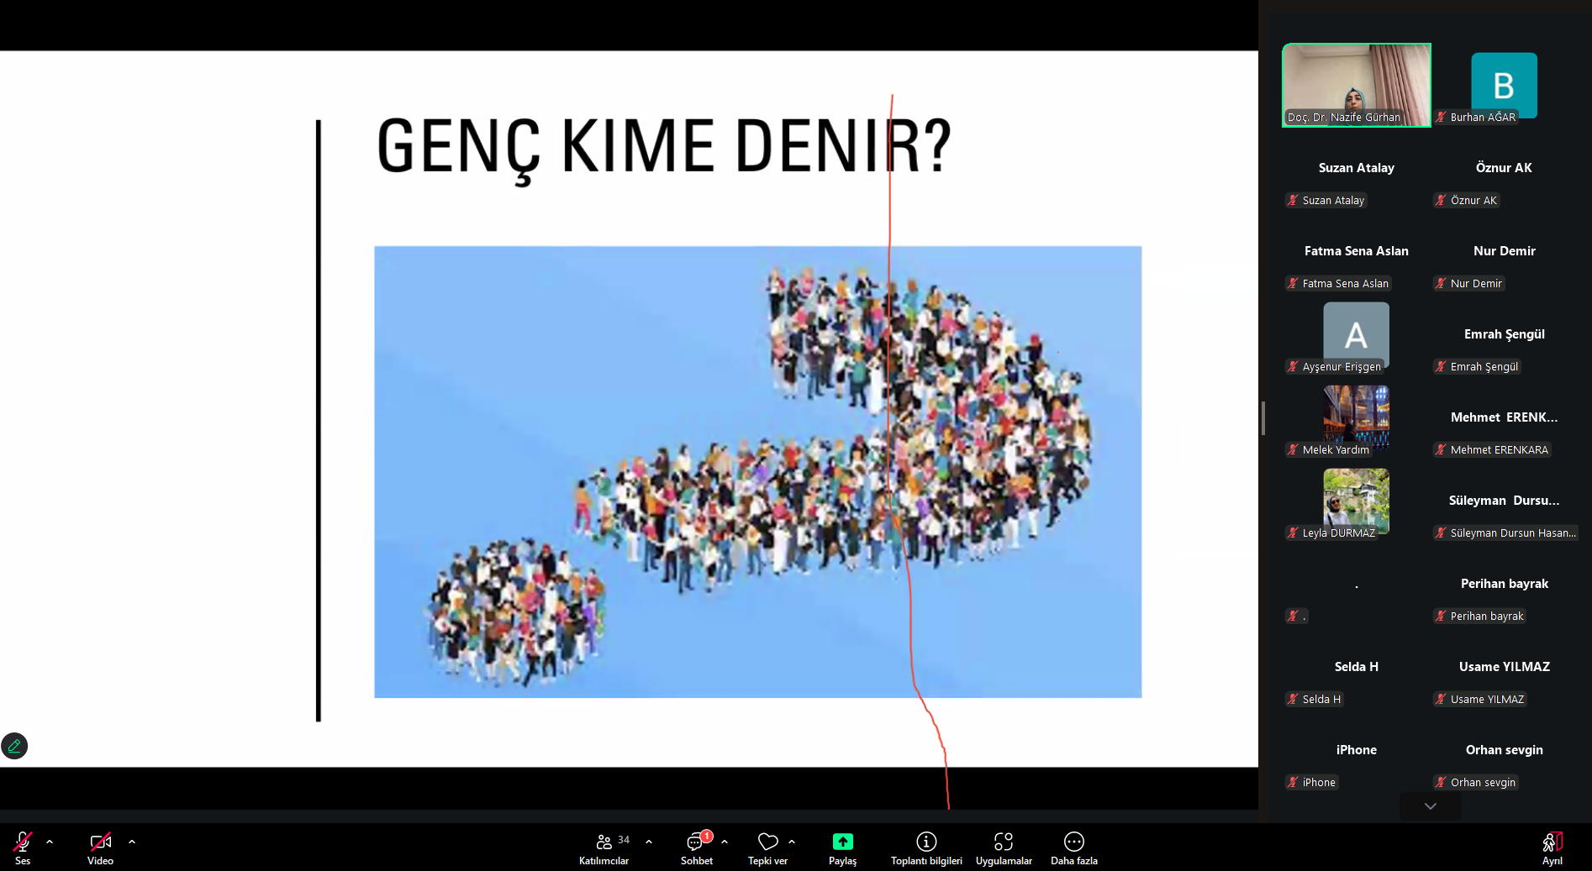
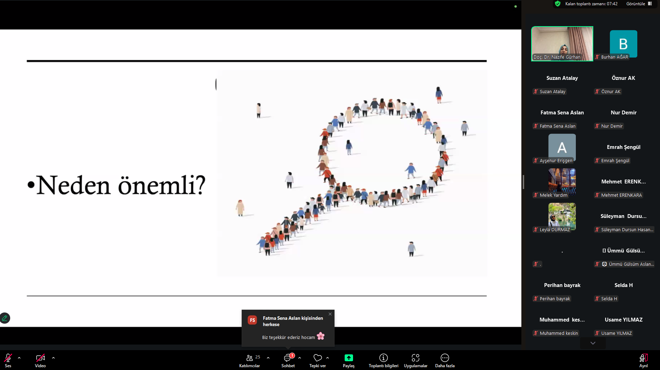
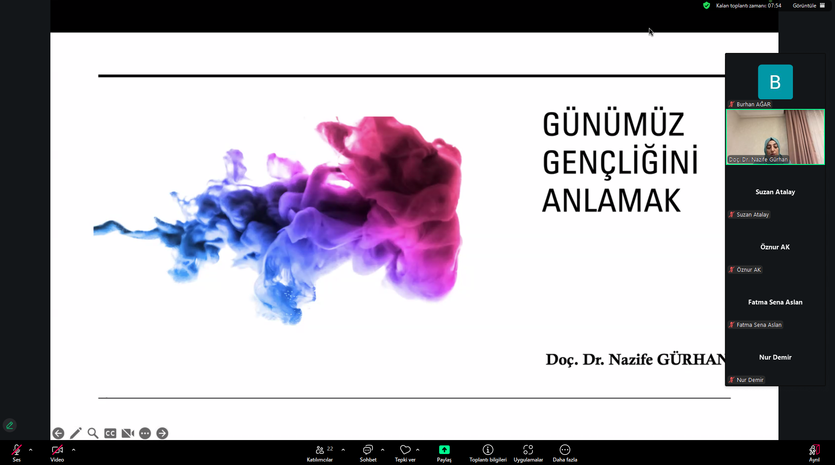
Günümüz Gençliğini Anlamak
Doç. Dr. Nazife Gürhan

Slide 14
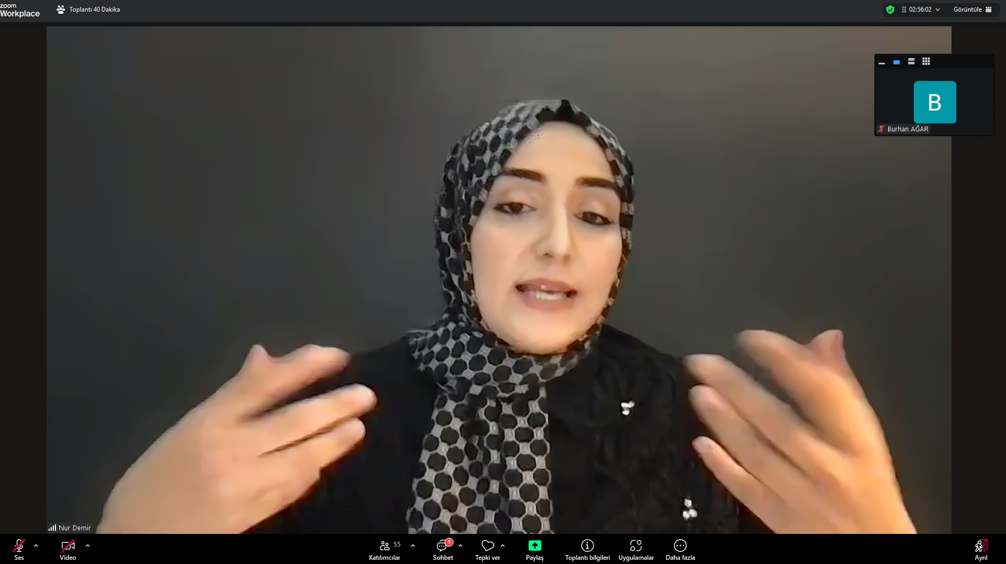
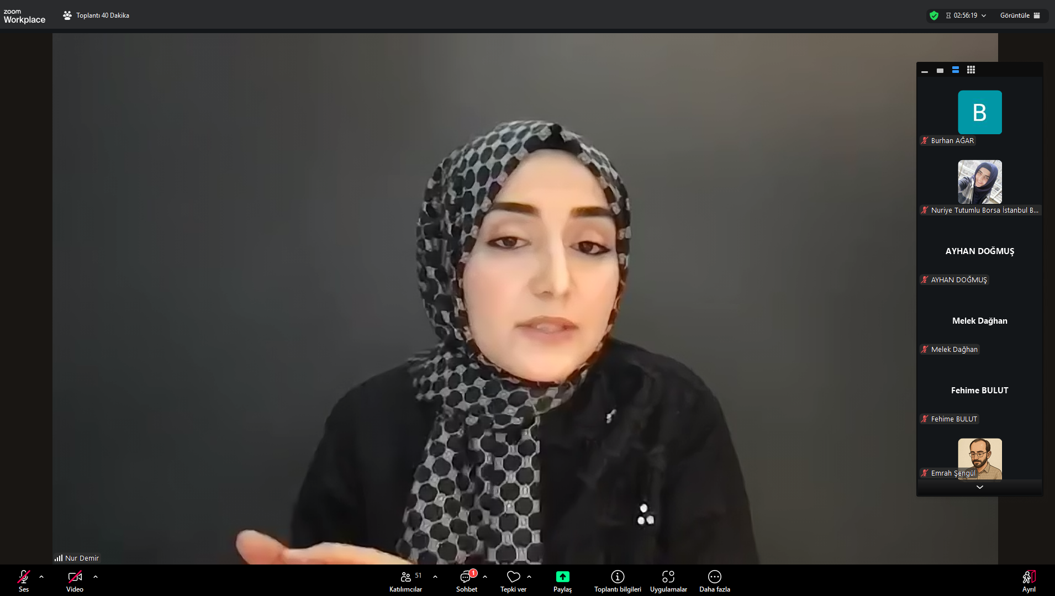
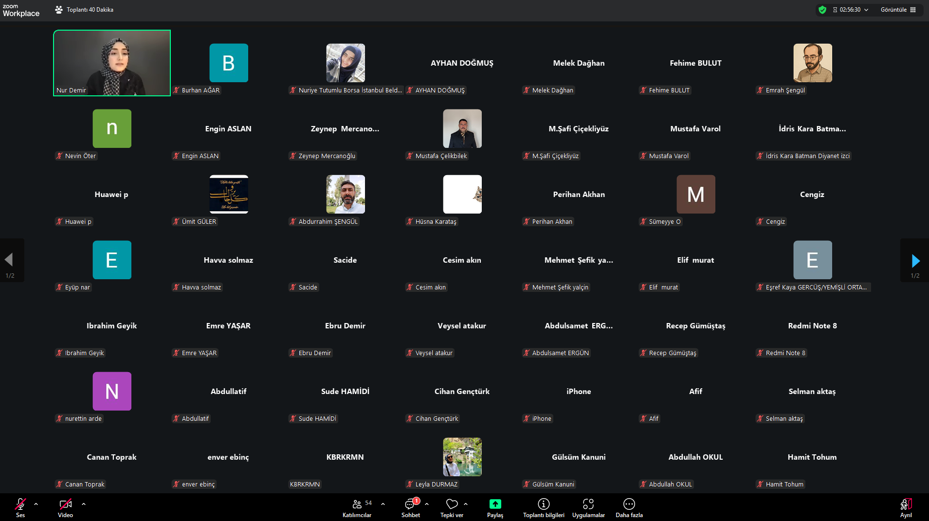
Günümüz Dünyasında Gençlere Yönelik Etkin Din Eğitimi
Arş. Gör. Nur Demir

Slide 15
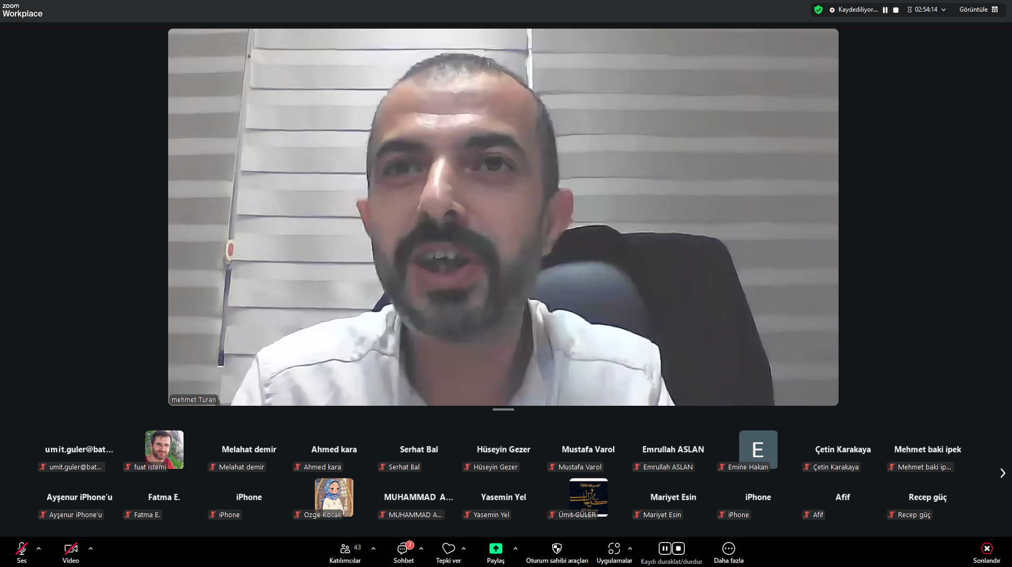
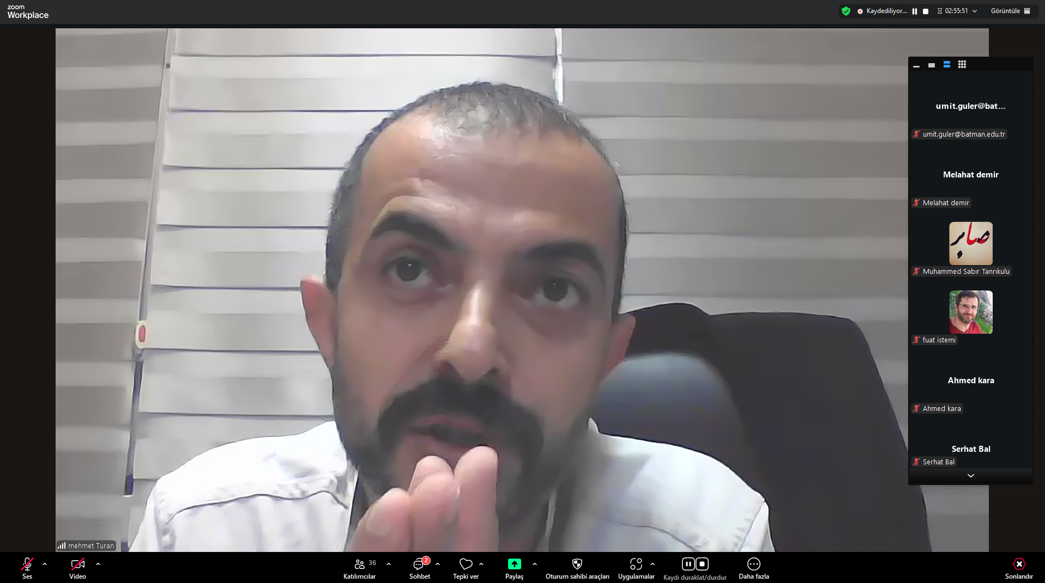
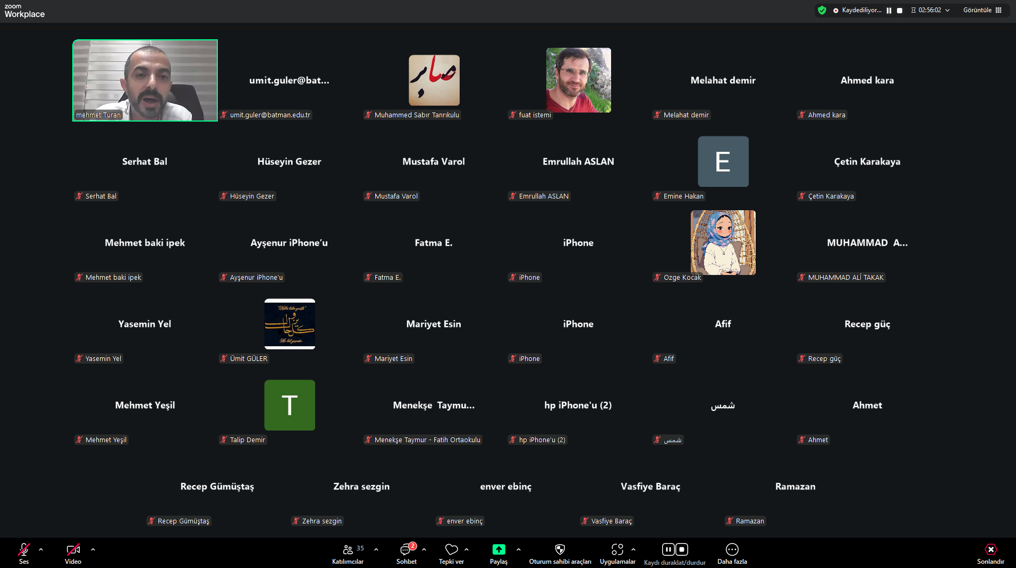
Hadisleri Doğru Anlamada Yöntem
Dr. Öğr. Üy. Mehmet Turan

Slide 16
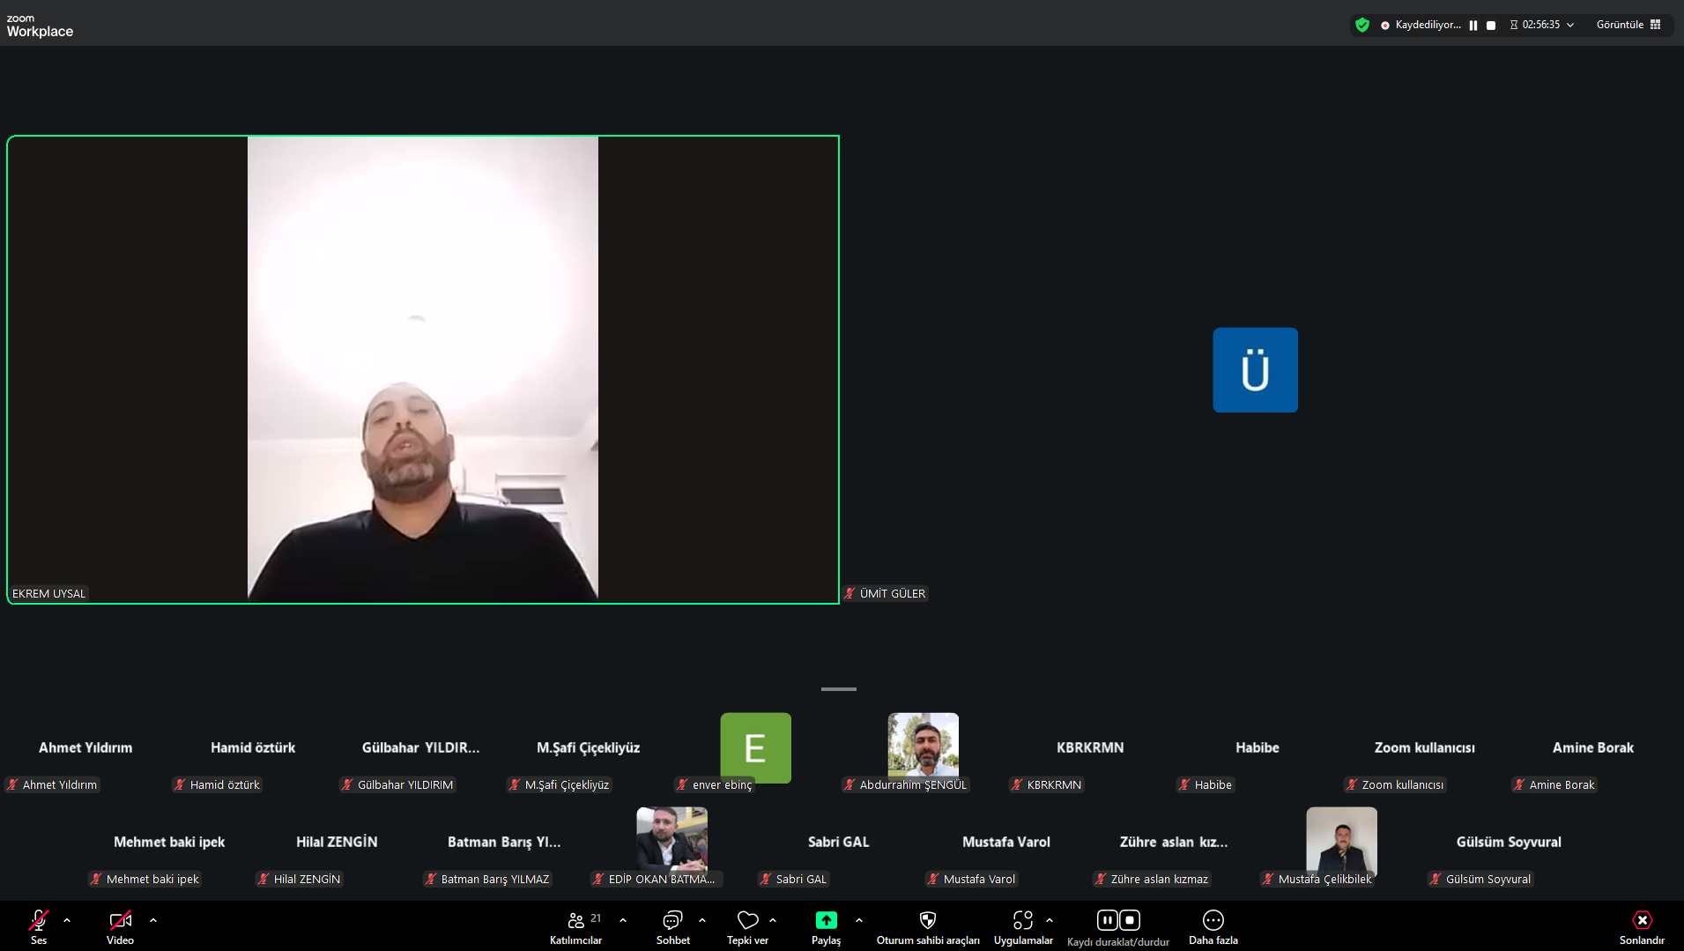
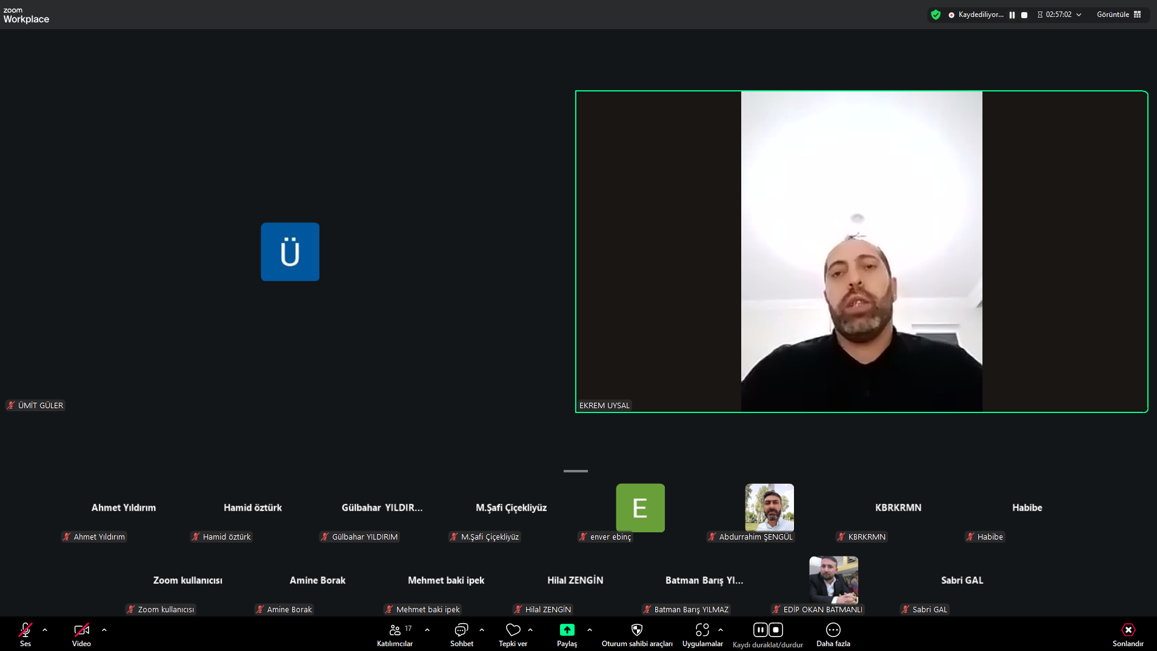
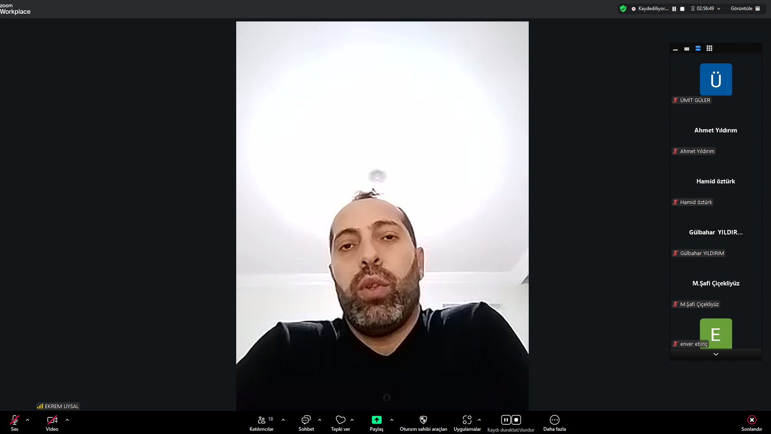
Gençlerde İnanç Problemlerinin Nedenleri
Doç. Dr. Ekrem Uysal

Slide 17
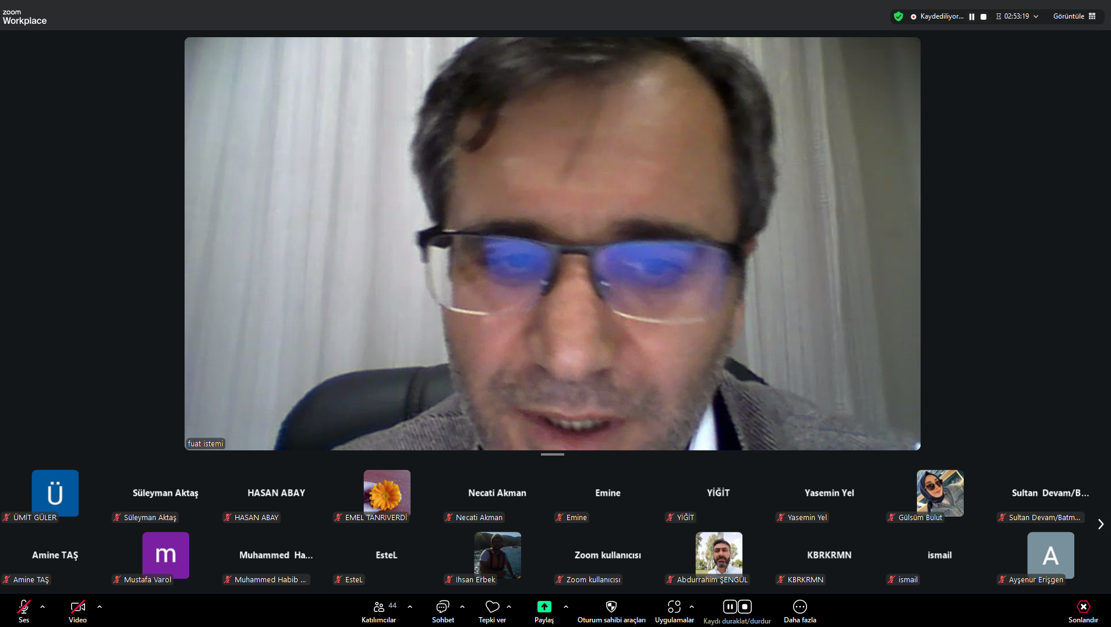
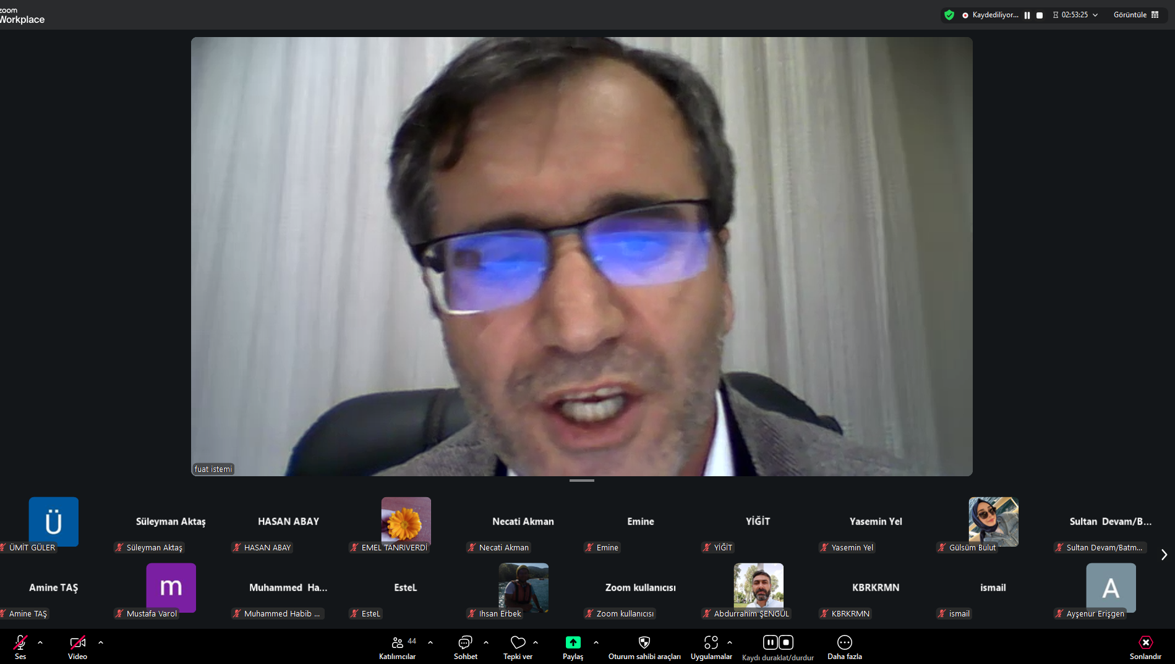
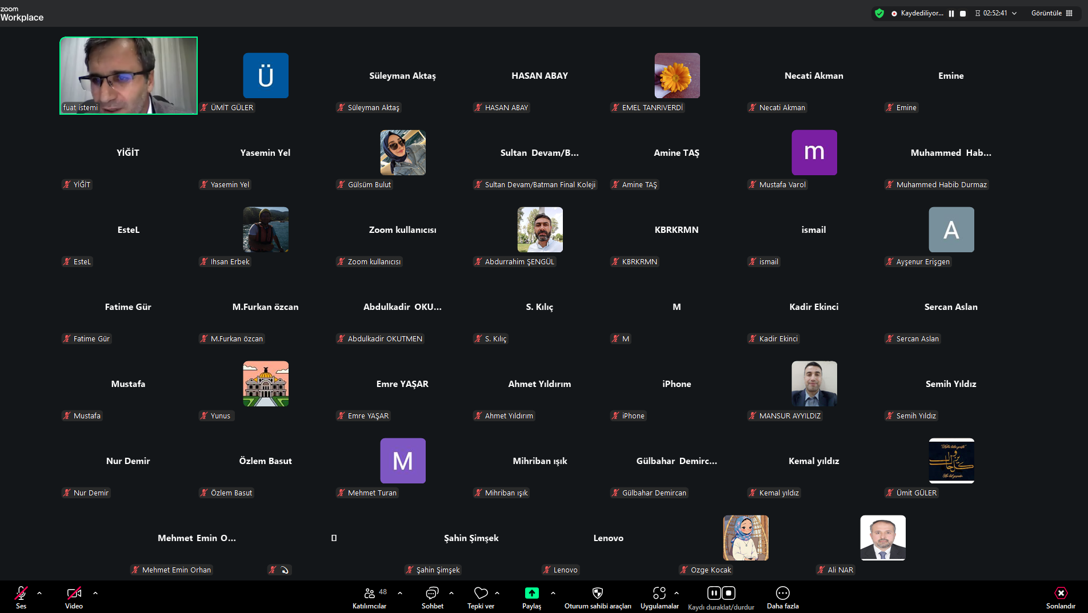
Kur'an Bize Yeter Söyleminin Açmazları
Prof. Dr. Fuat İstemi

Slide 18
Seminer Veren Öğretim Üyesi Sayısı | Seminer Sayısı | Toplam Katılımcı Sayısı
13 | 13 | 820

